Slide 1
Y2018 Research Plan
2018/04/09
Seojin Kim@DCLab., SKKU

Slide 2
올해의 포부
내 분야에 대해서 더 깊은 지식 쌓기
매일 공부한 부분에 대한 내용 작성하기
규칙적인 생활하기
규칙적인 운동과 수면으로 생활패턴 관리
시간 효율적으로 사용하기 및 일정관리 철저히 하기
자투리 시간 및 주말 시간 활용하기

Slide 3
Y2018 Plan vs. Actual
논문
일정 구분 |  | 2017년 연구 실적 / 목표 | 2018년 연구 목표 | Working | Submitted | Accepted | Published
 |  |  |  |  | 특허 신청 | 출원 | 등록
국제 저널 | SCI | 0 / 0 | 0 | - | - | - | -
 | SCIE | 0 / 0 | 0 | - | - | - | -
국제 컨퍼런스 |  | 0 / 0 | 0 | - | - | - | -
국내 저널 |  | 0 / 0 | 0 | - | - | - | -
국내 컨퍼런스 |  | 1 / 1 | 2 | 1 | - | - | -
국내 특허 |  | 0 / 0 | 0 | - | - | - | -
국제 특허 |  | 0 / 0 | 0 | - | - | - | -
TOEIC (최고점수:850 / 목표점수: 950)
일정 구분 | 1월 | 2월 | 3월 | 4월 | 5월 | 6월 | 7월 | 8월 | 9월 | 10월 | 11월 | 12월
목표 점수 | 900 |  |  |  |  |  | 950
실제 점수

Slide 4
Quarterly Plan
계획
 | 1분기 | 2분기 | 3분기 | 4분기
국제저널 | - | - | - | -
국제학회 | - | - | - | -
국내저널 | - | - | - | -
진행
 | 1분기 | 2분기 | 3분기 | 4분기
국제저널 | - | - | - | -
국제학회 | - | - | - | -
국내저널 | - | - | - | -

Slide 5
Papers and Patents
논문
NO | 학회명 | 논문명 | 실적구분
1 | KCC2018 | RAID5 스토리지에서 성능 오버헤드 분석 | Working (18.04.20)
2
3
4
5
6
7
8
9
특허
NO | 출원국가 | 특허명 | 실적구분
1
2

Slide 6
연구진행
To Do List
논문 초안 작성
Done
RAID software, MDADM에서 Parity를 WRITE하는 Pattern 분석
RAID5에서 Flush하는 Pattern 분석
Flush Overhead 분석

Slide 7
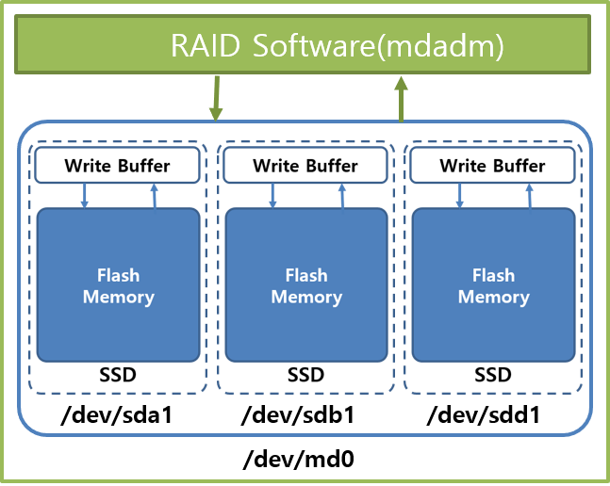
KSC 2018
KCC 2018 “RAID5에서 성능 오버헤드 분석”
Seojin Kim, Yongju Song, and Young Ik Eom
To Do List
KSC 논문: RAID5에서 성능 오버헤드 분석
성능 오버헤드 요인 분석(Flush)
Parity의 Durability 보장을 위한 Write Buffer Flush 유무 및 영향
RAID0과 RAID5에서 Flush 발생 빈도 분석
Flush로 인한 Performance Overhead분석

Slide 8
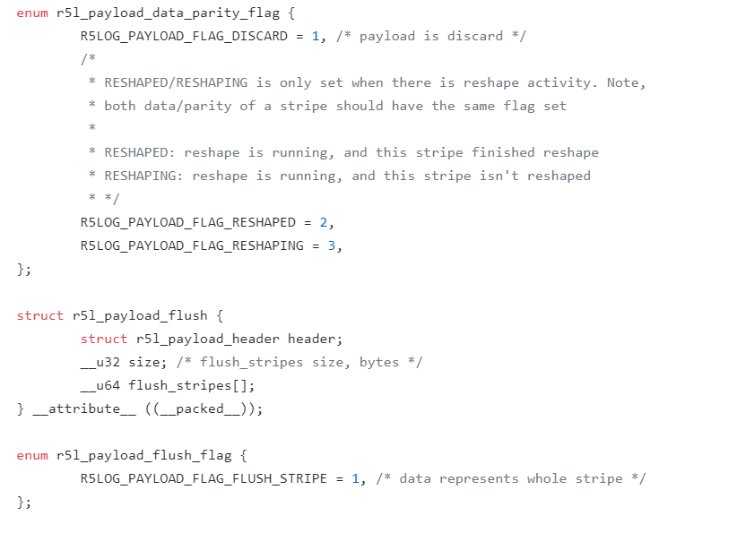
KSC 2018
KCC 2018 “RAID5에서 성능 오버헤드 분석”
Seojin Kim, Yongju Song, and Young Ik Eom
Write Hole 문제
기존 방법
- MD drive는 inconsistency한 상황에서 data에 접근하지 않는다.
Array가 degraded된 경우, MD는 array를 assemble하지 않는다.
예방하기 위한 방법 존재하지 x
2. 새롭게 제안하는 방법
-MD Layer에 Journal영역을 따로 만든다.
- Journal 영역에 모든 변경사항
을 write한다.
- (recover상황에서)array가 재시 작될 때, journal에 있던 모든 data 와 parity block을 array에 다시 쓴 다.
A journal for MD/RAID5 기능을 위해 추가된 코드
Notes:
참조: https://lwn.net/Articles/665299/
https://git.kernel.org/pub/scm/linux/kernel/git/torvalds/linux.git/commit/?id=ac322de6bf5416cb145b58599297b8be73cd86ac

Slide 9
실험분석
RAID5에서 Flush 메커니즘 RAID0과 비교
Linux v4.12
/dev/md0 Layer에서 FWFS 횟수 비교
5G randwrite: 1.14배
50G randwrite: 2.96배
/dev/sdx Device에서 F 패턴
FW, WFS -KWORKER
FWF, FWFS: 0

Slide 10
Q&A

